Slide 1
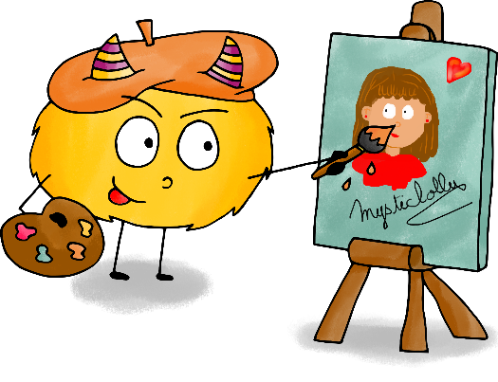
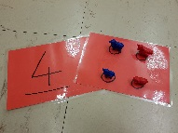
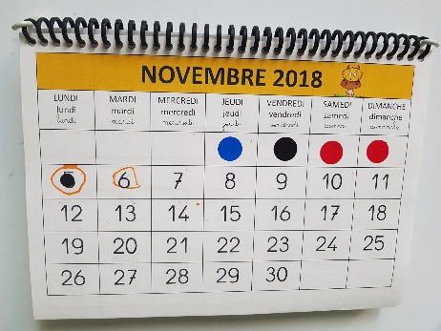
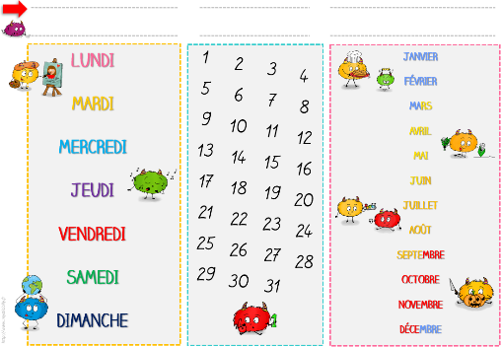
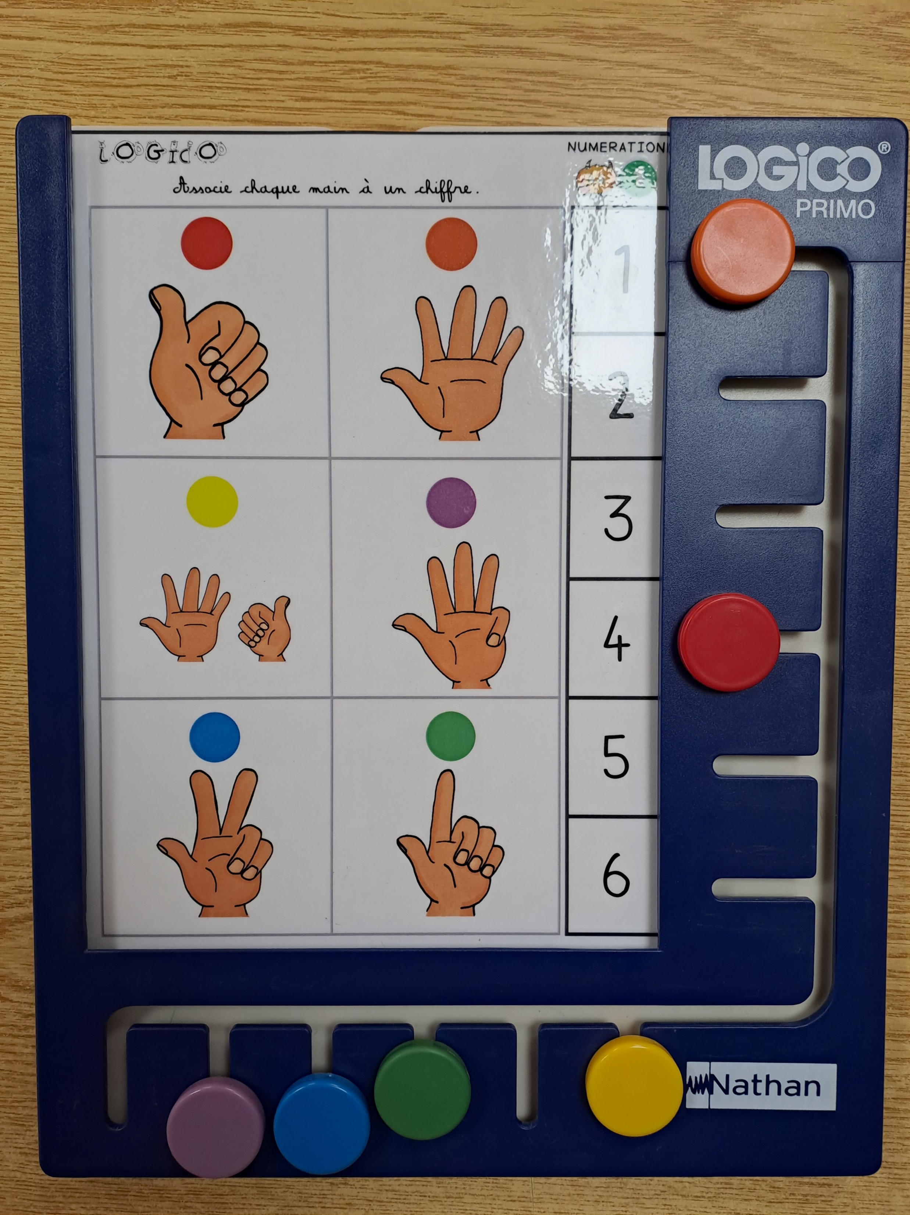
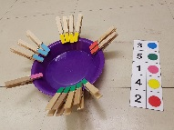
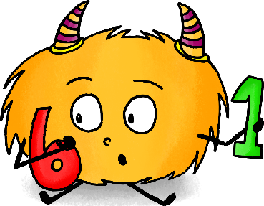
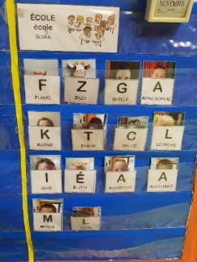
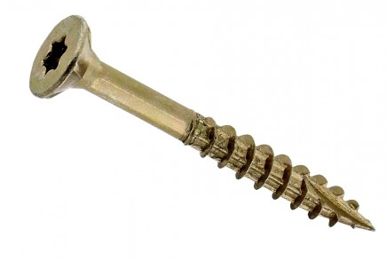
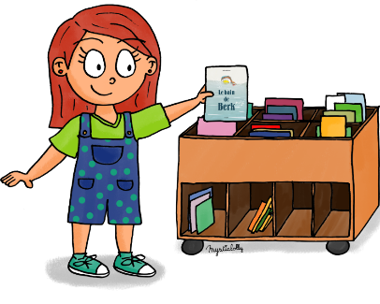
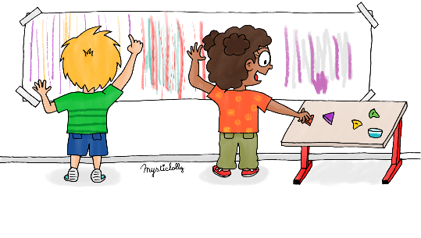
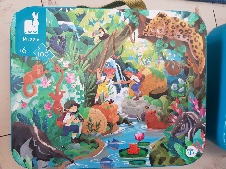
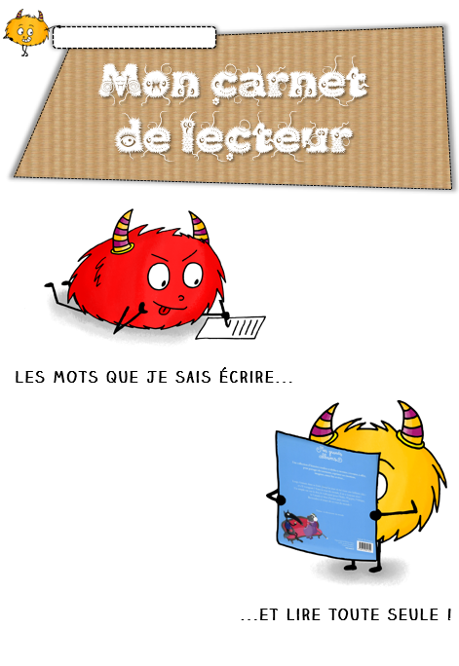
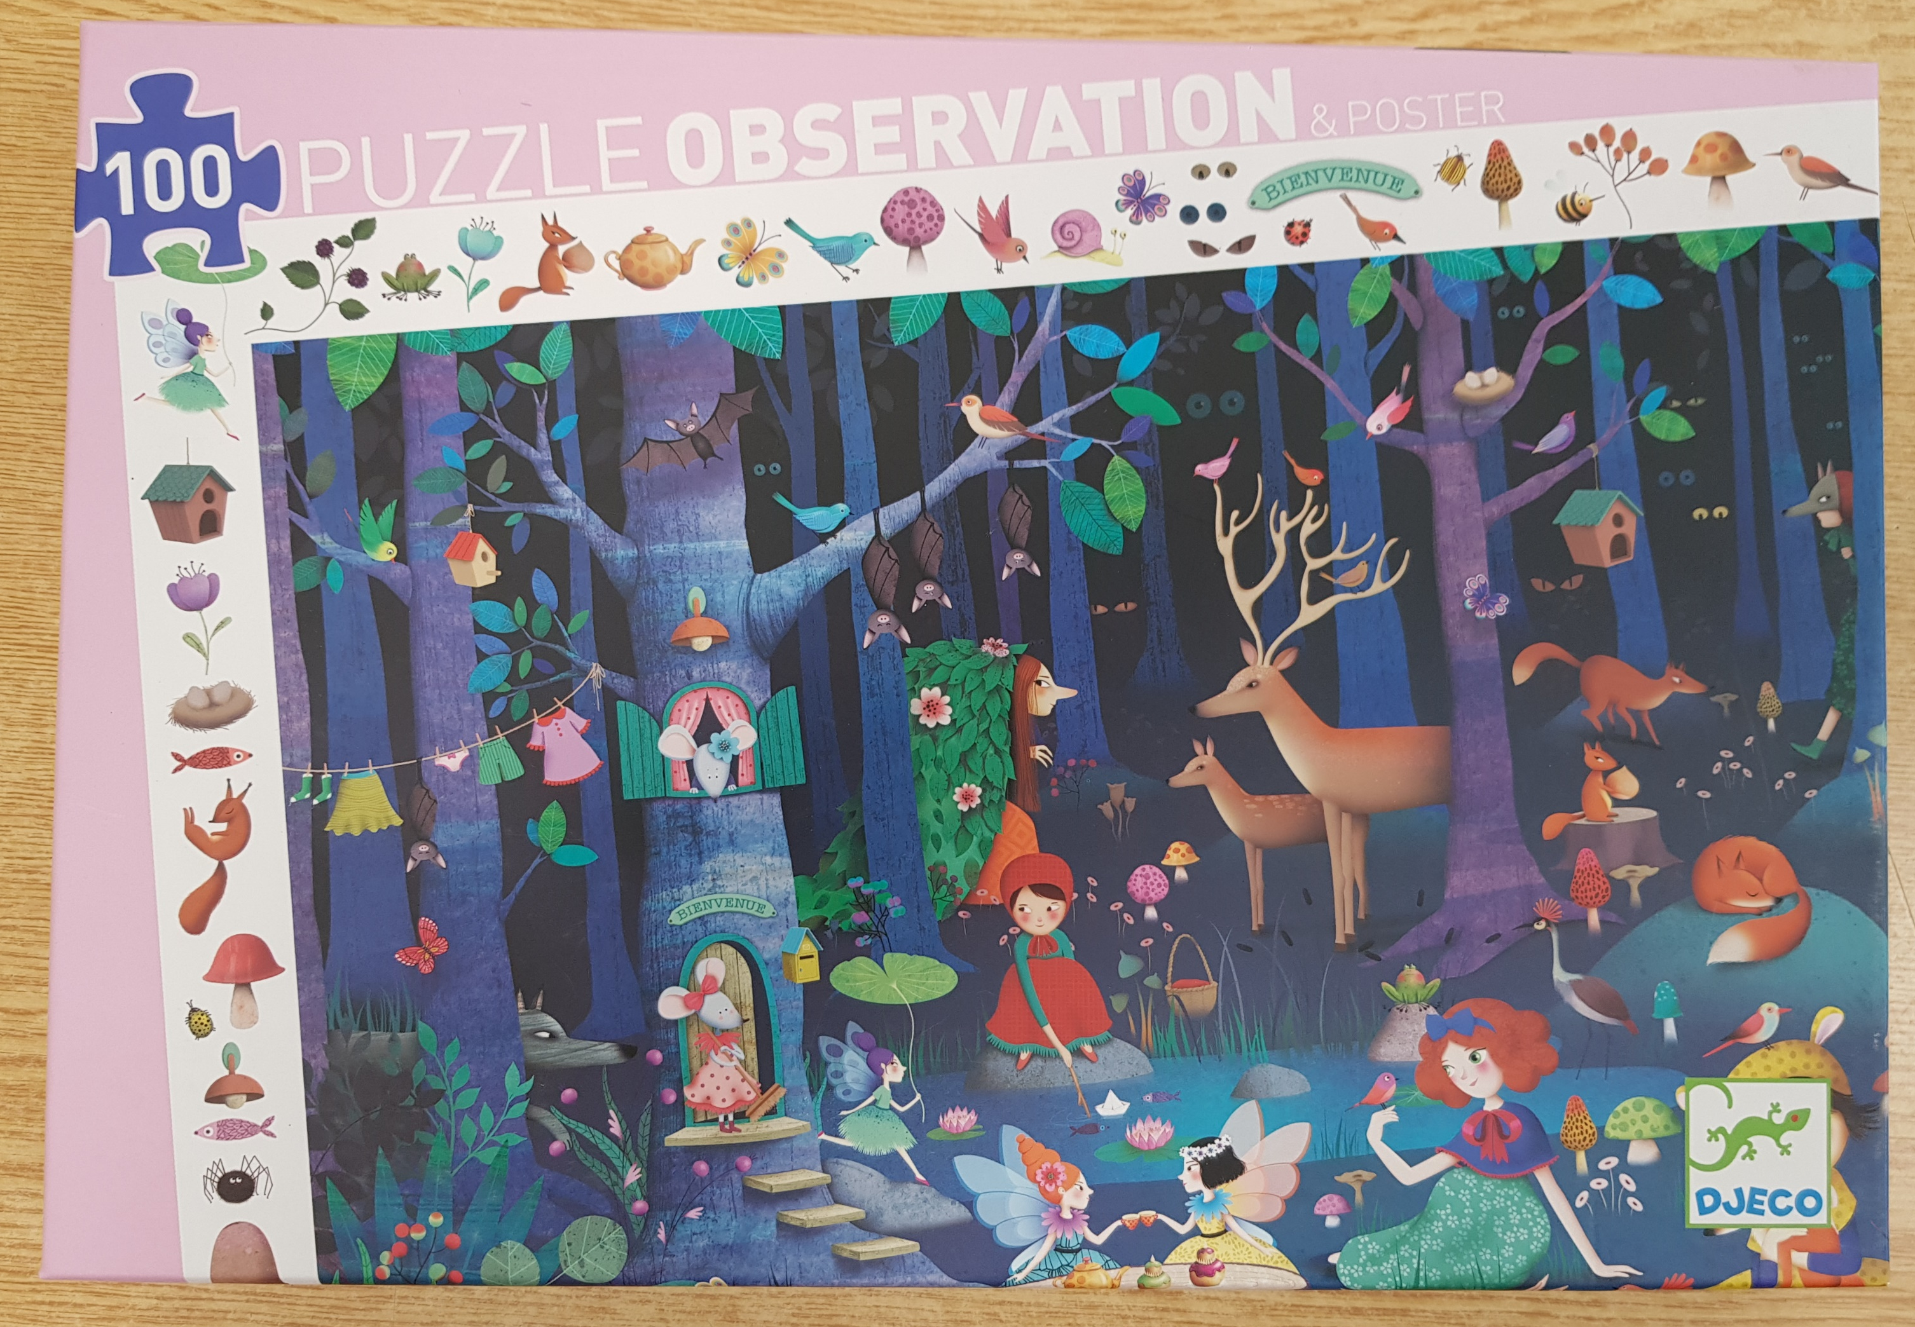
le PLAN DE TRAVAIL du lundi
MS
Je fais les rituels
J’apprends à écrire dans mon cahier
Peinture libre
Numération
L
S
G
N
L
S
G
N
L
S
G
N
L
S
G
N
Je regarde un livre ou j’écoute une histoire
Graphisme
J’écris des mots
Je construis un puzzle
VIS
L
S
G
N
L
S
G
N
L
S
G
N
L
S
G
N

Slide 2
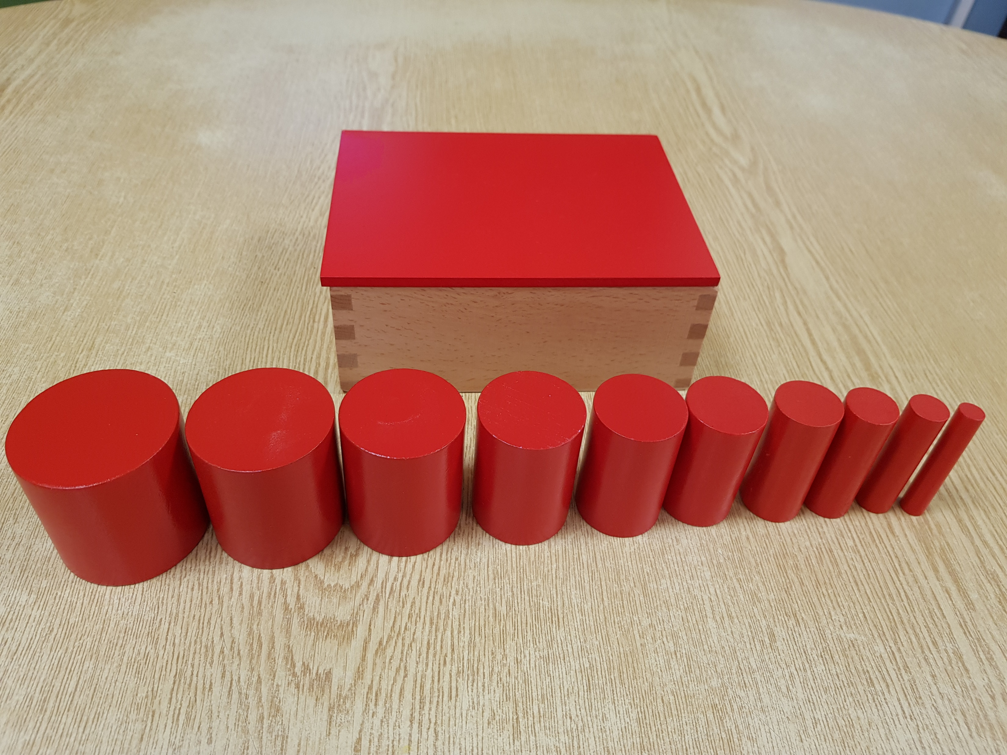
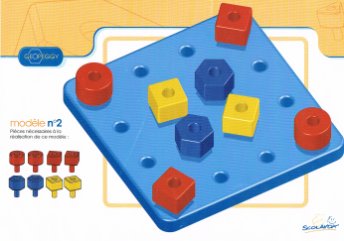
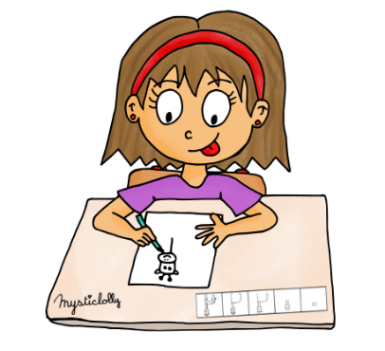
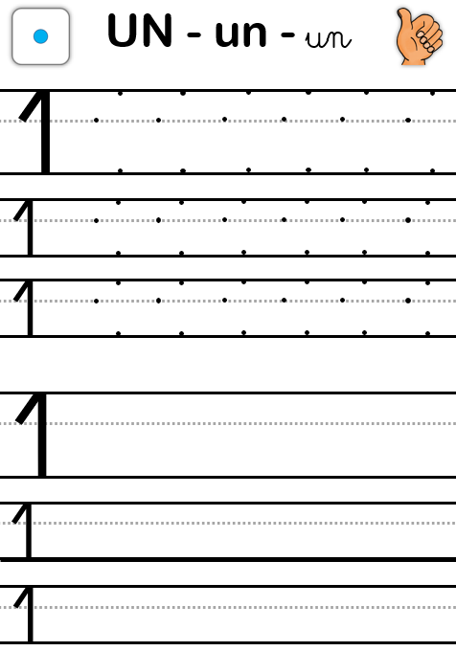
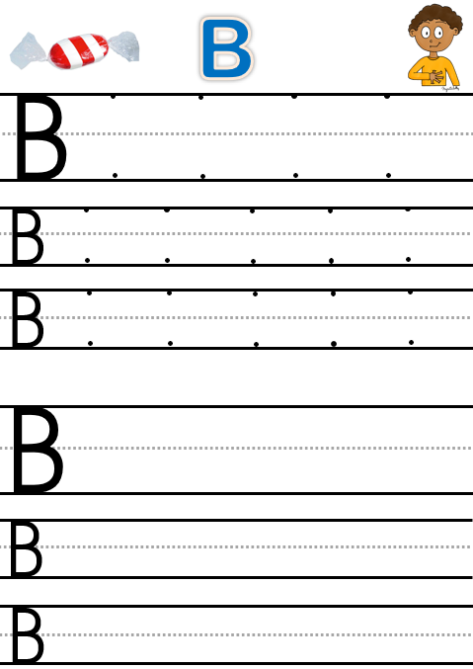
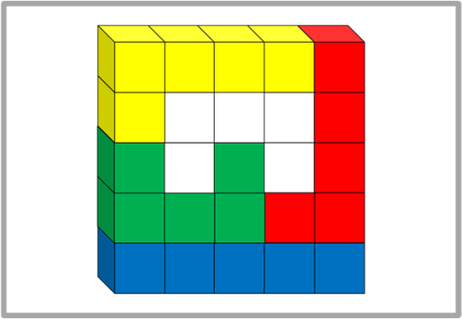
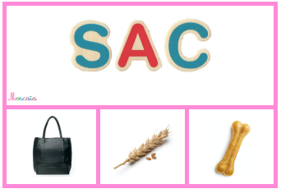
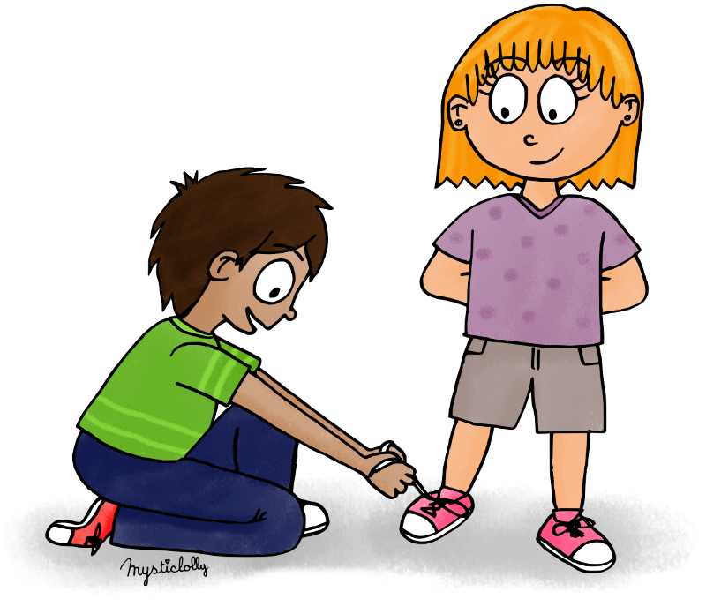
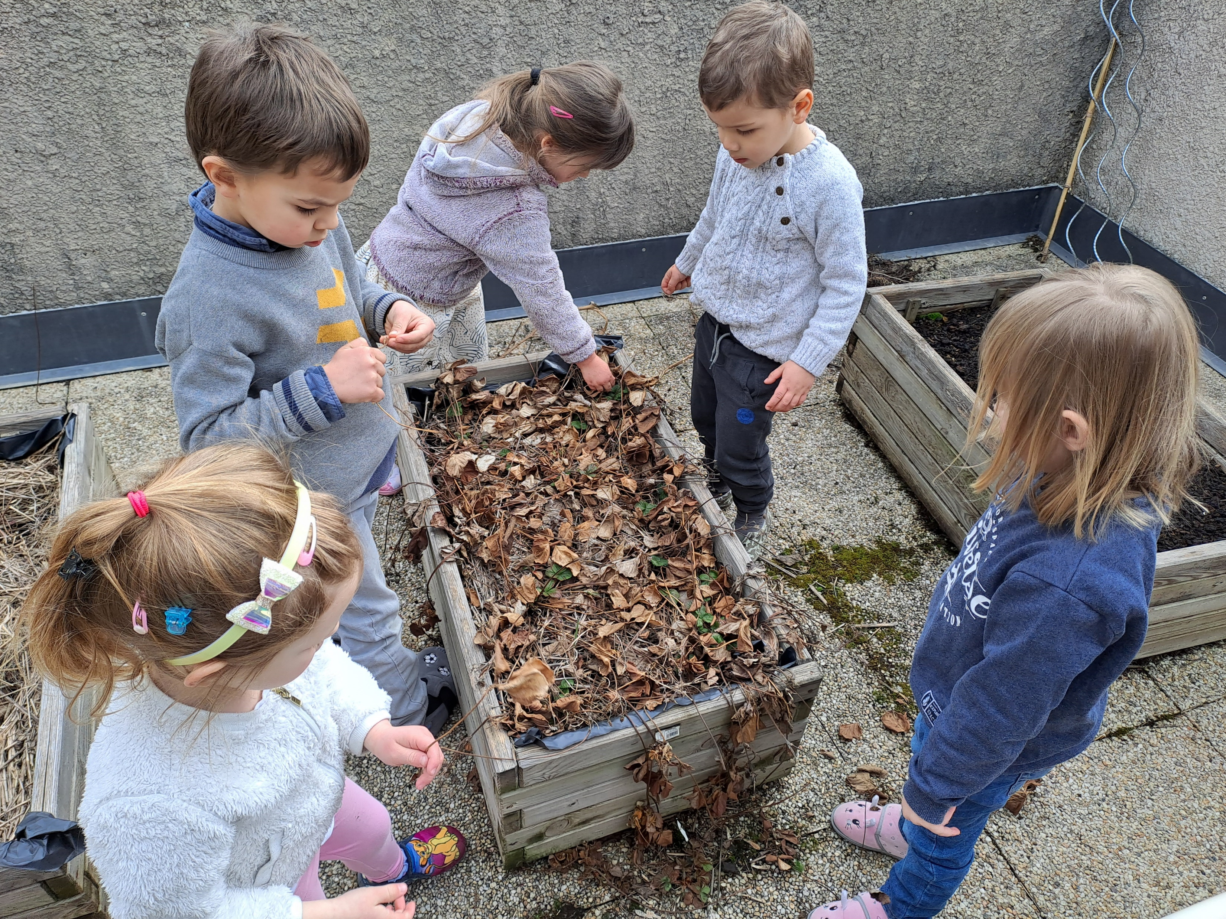
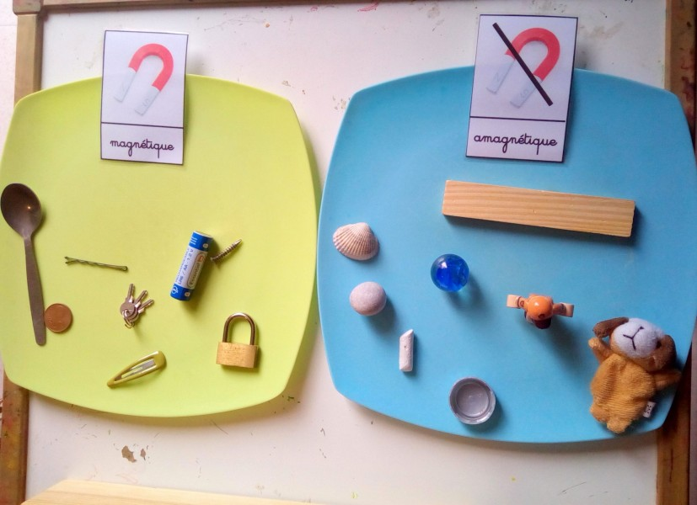
le PLAN DE TRAVAIL du MARDI
MS
Je fais les rituels
Je m’entraine à écrire les chiffres et les lettres
Dessin guidé libre
Formes & grandeurs
L
S
G
N
L
S
G
N
L
S
G
N
L
S
G
N
Je regarde un livre ou j’écoute une histoire
Je m’entraine à lire
Je découvre le monde
J’aide un copain plus petit
L
S
G
N
L
S
G
N
L
S
G
N
L
S
G
N

Slide 3
le PLAN DE TRAVAIL du JEUDI
MS
Je fais les rituels
J’apprends à écrire dans mon cahier
Peinture libre
Numération
L
S
G
N
L
S
G
N
L
S
G
N
L
S
G
N
Je regarde un livre ou j’écoute une histoire
Graphisme
J’écris des mots
Je m’entraine à découper
VIS
L
S
G
N
L
S
G
N
L
S
G
N
L
S
G
N

Slide 4
le PLAN DE TRAVAIL du VENDREDI
MS
Je fais les rituels
Je m’entraine à écrire les chiffres et les lettres
Dessin guidé libre
Formes & grandeurs
L
S
G
N
L
S
G
N
L
S
G
N
L
S
G
N
Je regarde un livre ou j’écoute une histoire
Je m’entraine à lire
Je découvre le monde
J’aide un copain plus petit
L
S
G
N
L
S
G
N
L
S
G
N
L
S
G
N

Slide 5
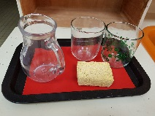
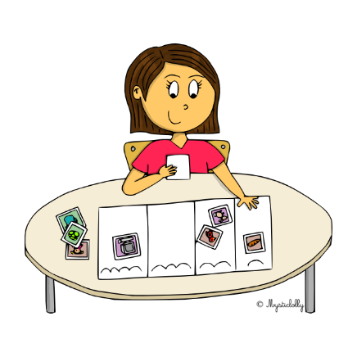
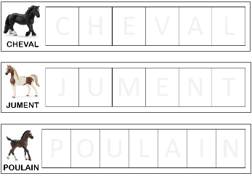
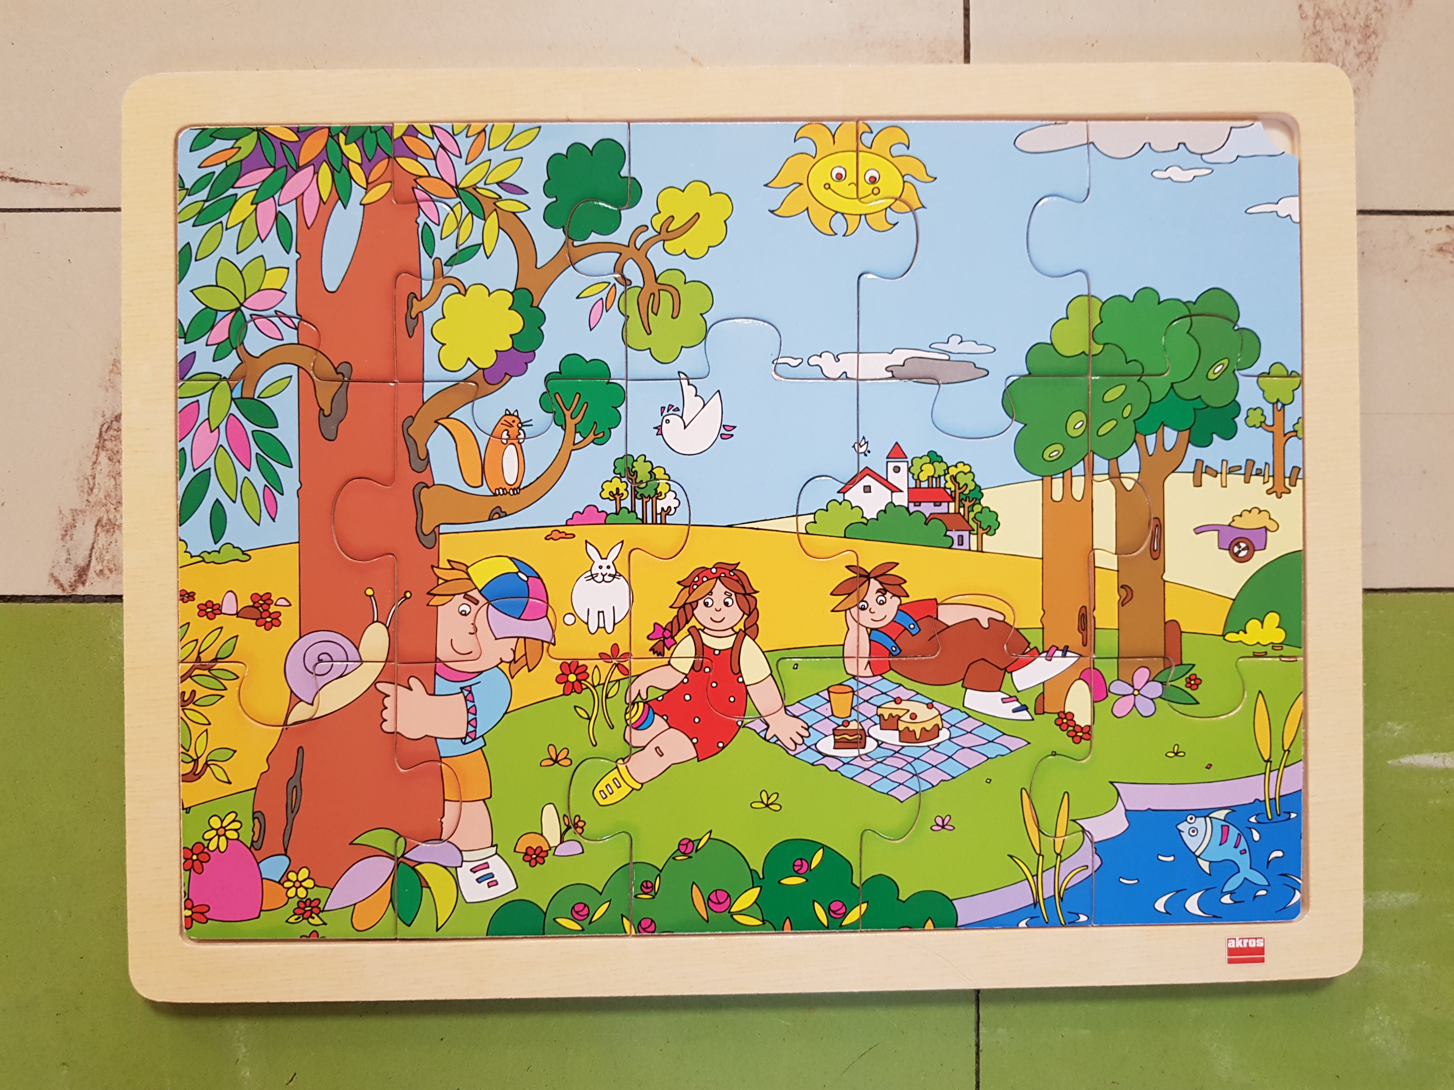
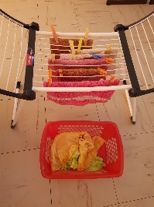
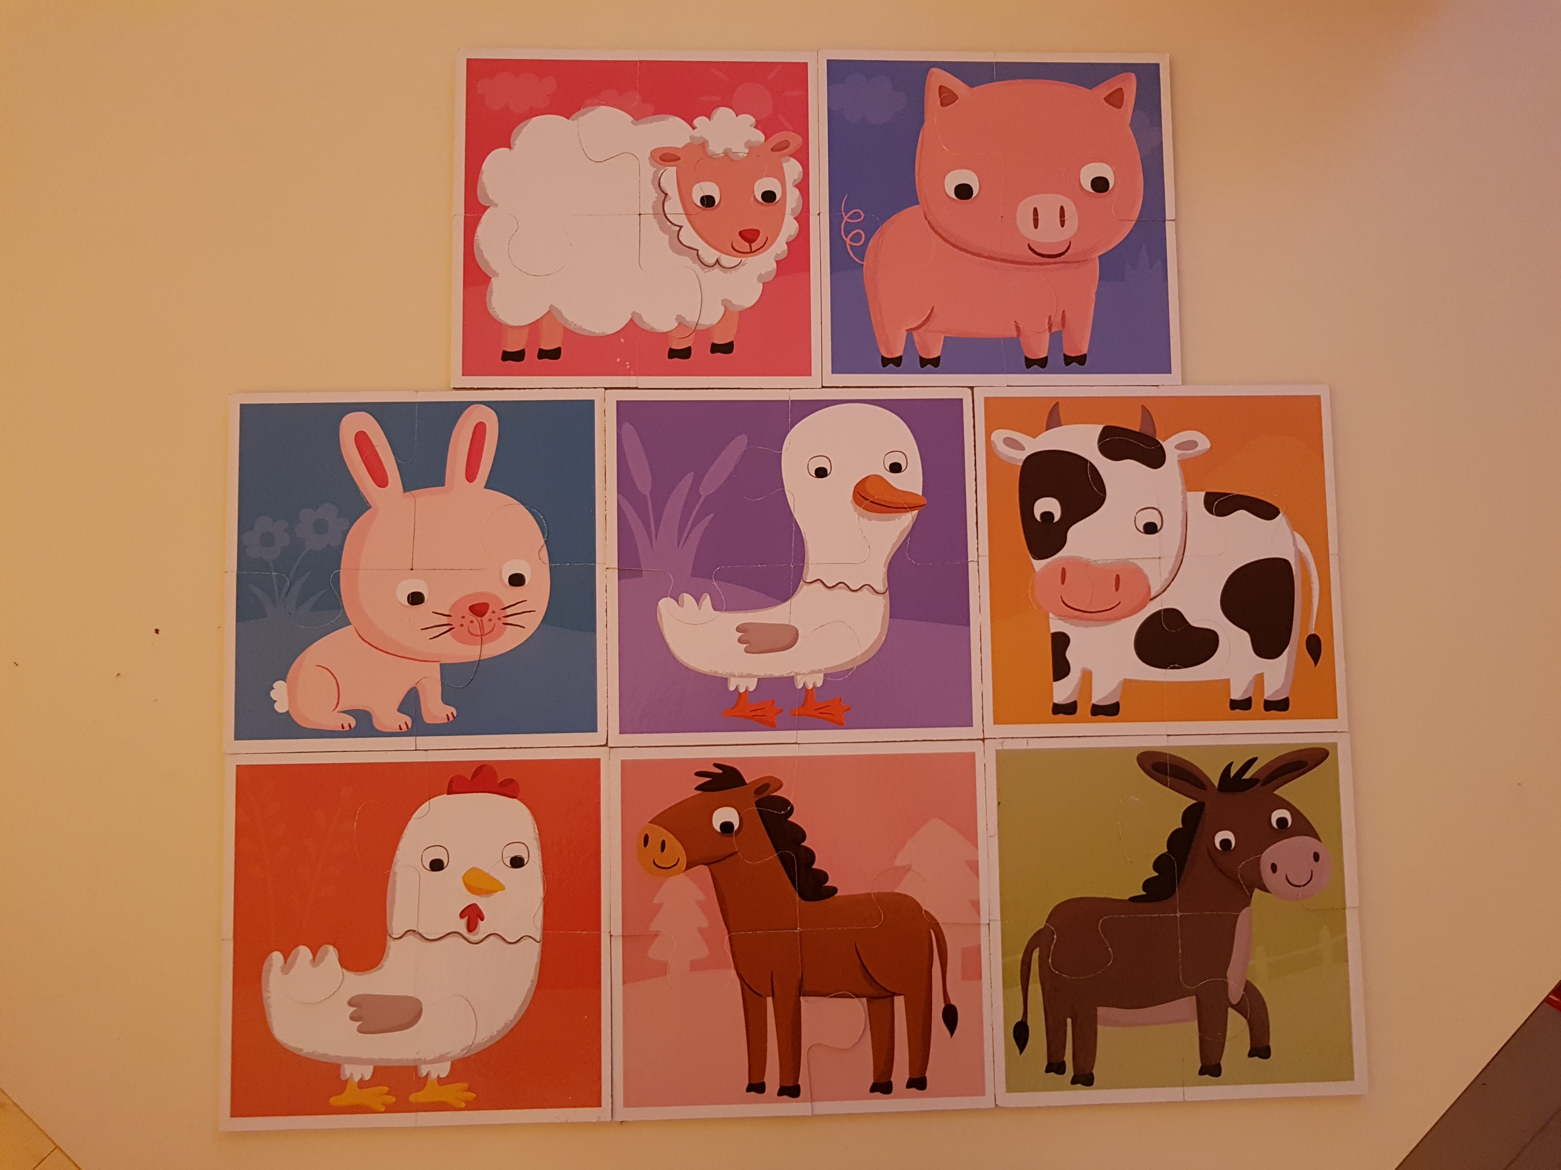
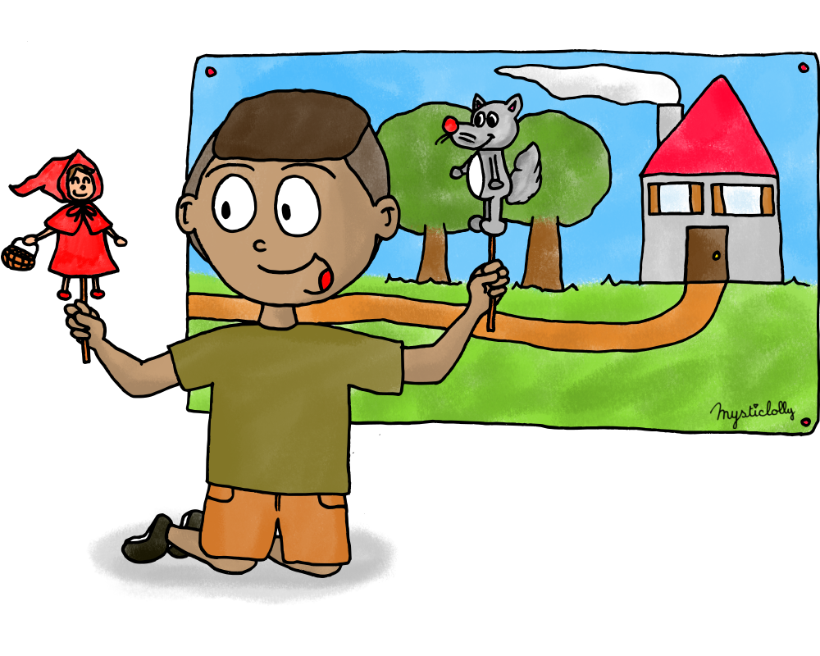
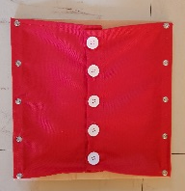
le PLAN DE TRAVAIL du lundi
PS
Je fais les rituels
Graphisme
Dessin libre
Numération
Lo
J
R
Le
Lo
J
R
Le
Lo
J
R
Le
Lo
J
R
Le
Je regarde un livre, j’écoute ou raconte une histoire
Atelier vie pratique
Je joue avec les sons
Je construis un puzzle
VIS
Lo
J
R
Le
Lo
J
R
Le
Lo
J
R
Le
Lo
J
R
Le

Slide 6
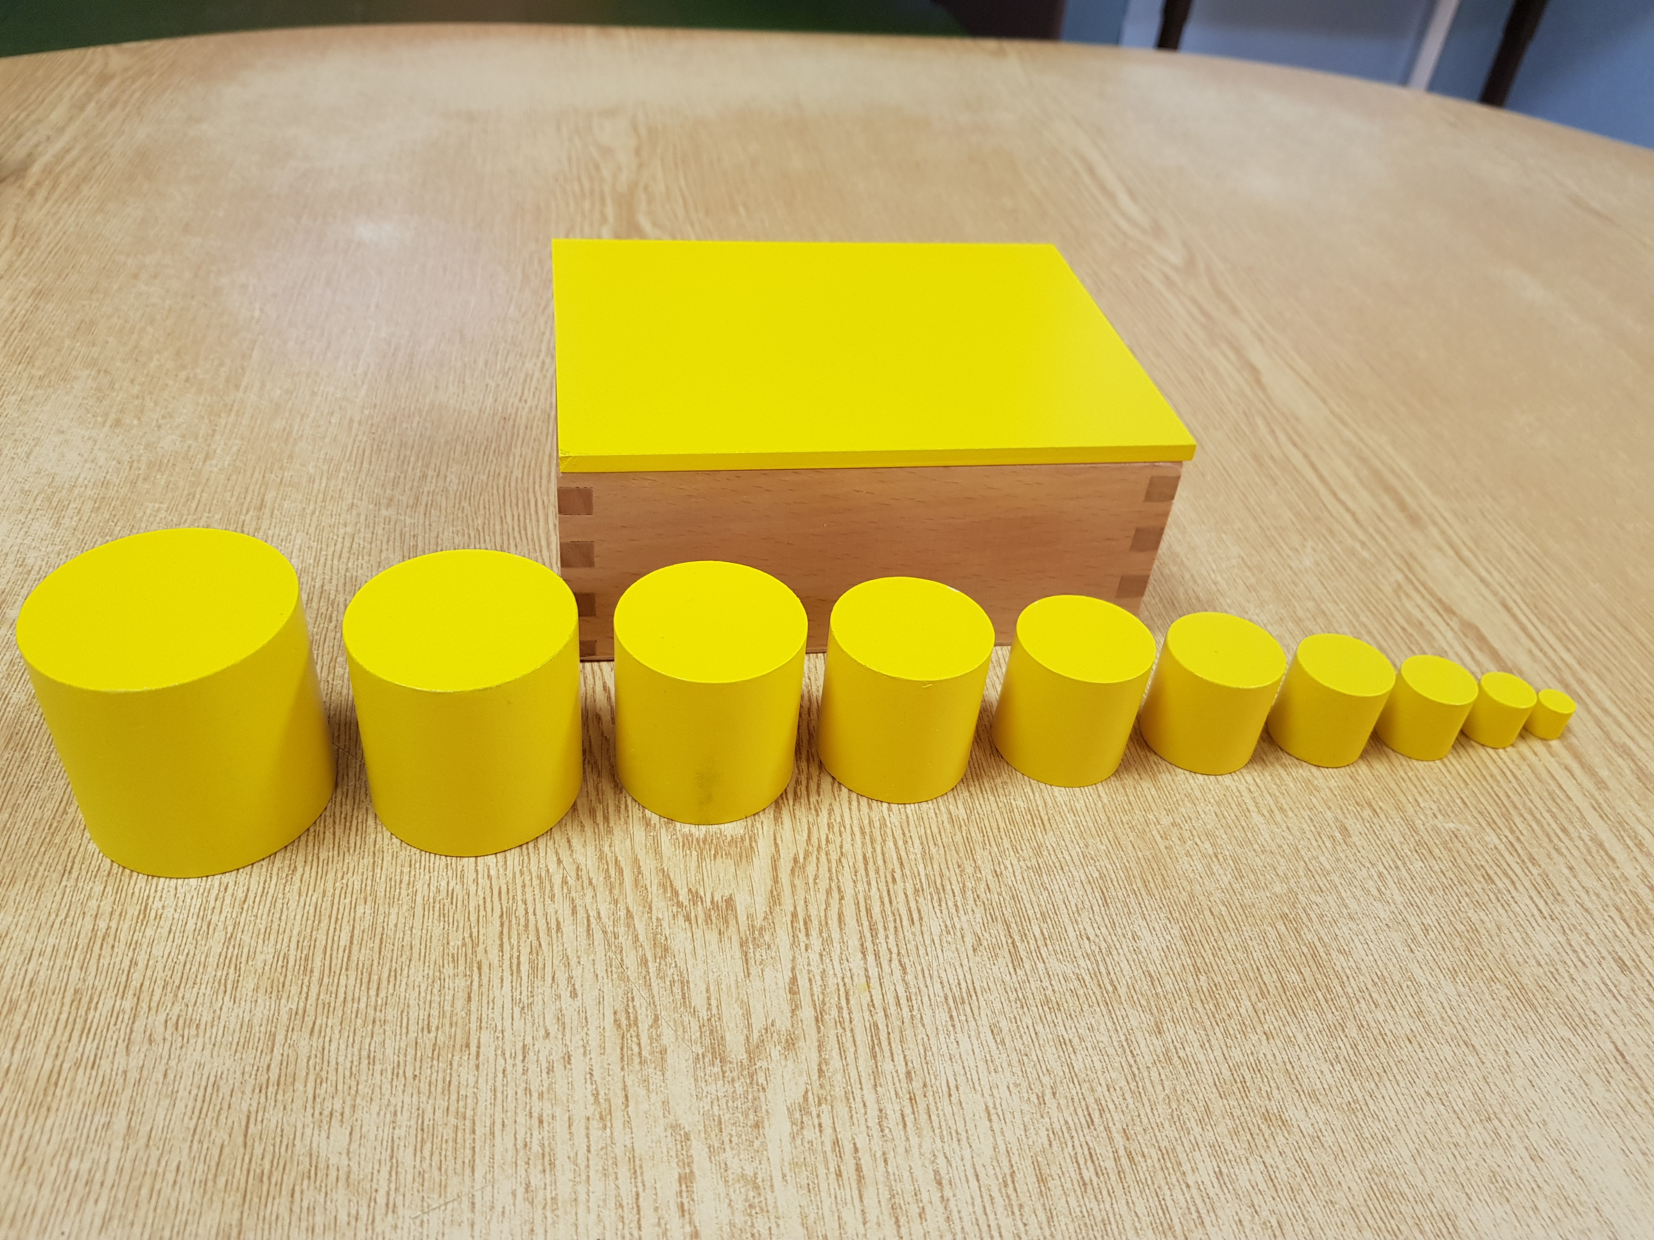
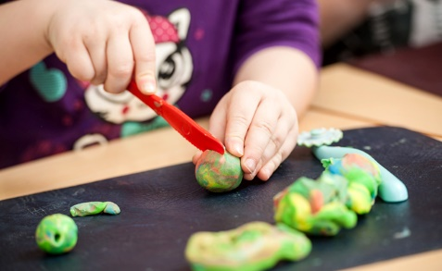
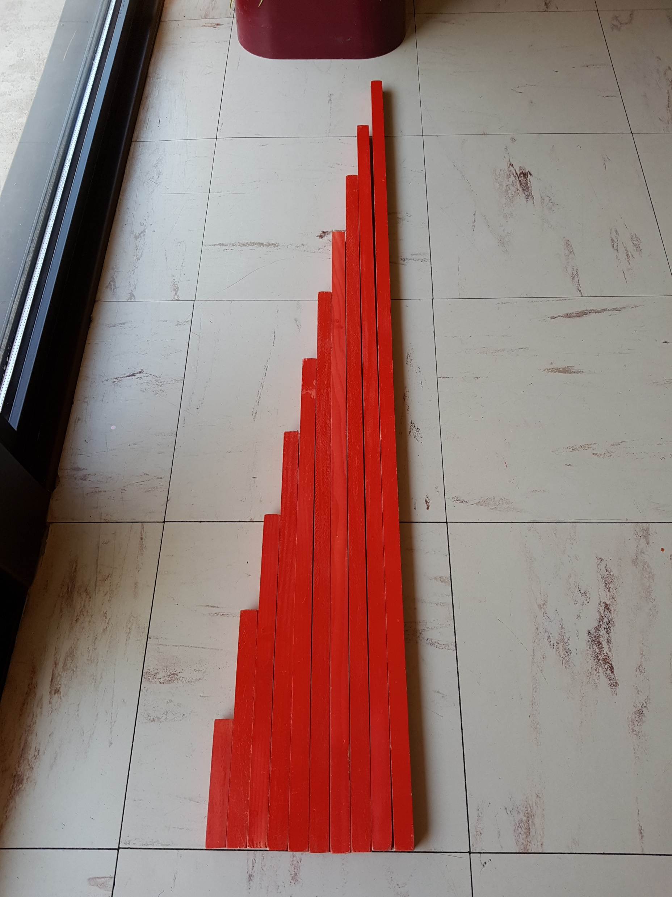
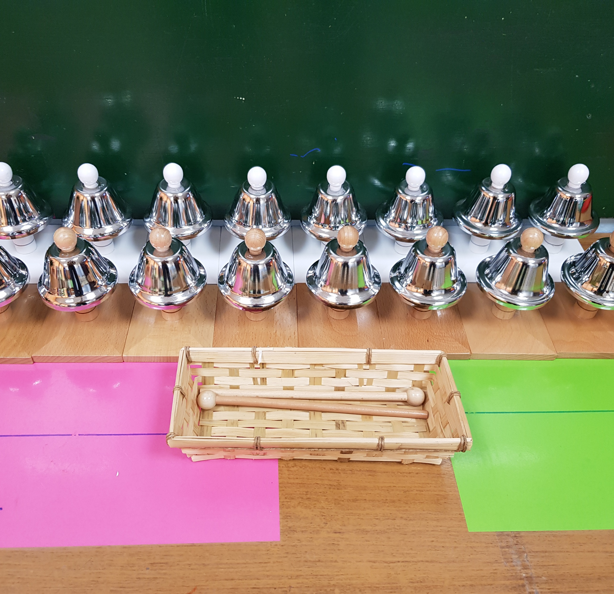
le PLAN DE TRAVAIL du mardi
PS
Je fais les rituels
Graphisme
Peinture libre
Formes & grandeurs
Lo
J
R
Le
Lo
J
R
Le
Lo
J
R
Le
Lo
J
R
Le
Je m’entraine à découper
J’affine mes sens
Je fais de la pâte à modeler
Je fais une activité avec un grand
Lo
J
R
Le
Lo
J
R
Le
Lo
J
R
Le
Lo
J
R
Le

Slide 7
le PLAN DE TRAVAIL du JEUDI
PS
Je fais les rituels
Graphisme
Dessin libre
Numération
Lo
J
R
Le
Lo
J
R
Le
Lo
J
R
Le
Lo
J
R
Le
Je regarde un livre, j’écoute ou raconte une histoire
Atelier vie pratique
Je joue avec les sons
Je construis un puzzle
VIS
Lo
J
R
Le
Lo
J
R
Le
Lo
J
R
Le
Lo
J
R
Le

Slide 8
le PLAN DE TRAVAIL du VENDREDI
PS
Je fais les rituels
Graphisme
Peinture libre
Formes & grandeurs
Lo
J
R
Le
Lo
J
R
Le
Lo
J
R
Le
Lo
J
R
Le
Je m’entraine à découper
J’affine mes sens
Je découvre le monde
Je fais une activité avec un grand
Lo
J
R
Le
Lo
J
R
Le
Lo
J
R
Le
Lo
J
R
Le

